Slide 1
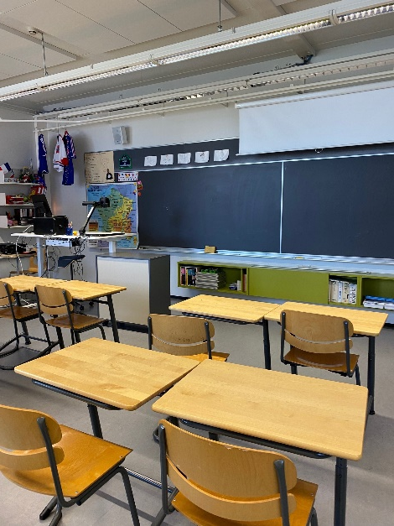
Auslandspraktikum im Lehramt
Dr. Catrin Siedenbiedel
Referat für Schulpraktische Studien
Universität Kassel

Slide 2
Unterschiedliche Lehramtstudiengänge – unterschiedliche Praktikumsformen (nach derzeitiger MPO)
L1 Praxissemester LV mit Unterrichtsbezug (FD)
L2 Praxissemester LV mit Unterrichtsbezug (FD)
L3 SPS I SPS II (1. FD) SPS II (2. FD)
L4 SPS I SPS II (1. FD) SPS II (2. FD)

Slide 3
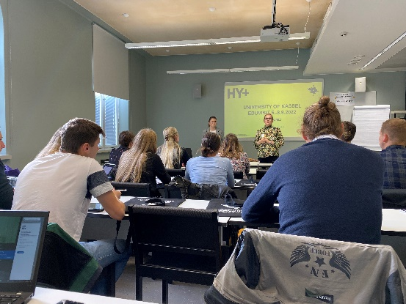
Auslandspraktikum
Ist grundsätzlich in allen Fächern möglich
Ein Praktikumsteil kann im Ausland absolviert werden (HLbG)
Schule in der EU oder Deutsche Schule im Ausland (HLbG)
Vorbereitungs-/Begleitveranstaltung muss im Vorfeld absolviert werden
SPS I: 5 Wochen kompakt in den Semesterferien an der Schule (100h)
SPS II: 4 Wochen kompakt in den Semesterferien an der Schule (80h)
LV mit Unterrichtsbezug: 4 Wochen kompakt in den Semesterferien an der Schule (80h)
Sie benötigen an der Schule eine*n Mentor*in, das ist eine professionelle Lehrkraft der oder die mit Ihnen Unterricht plant und bespricht.
Sie müssen mindestens zwei schriftlich geplante Unterrichtsversuche durchführen.

Slide 4
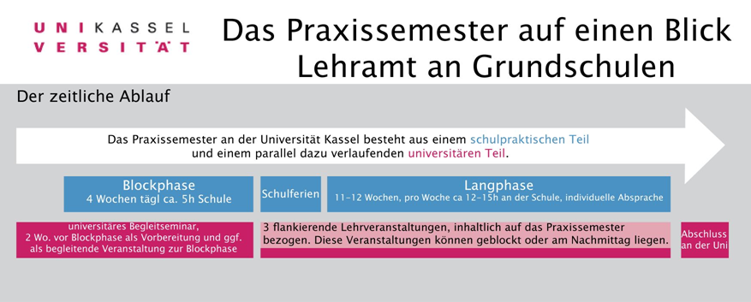
Auslandspraktikum im Praxissemester (MPO 2014)
Praxissemester (Modellversuch):
Begleitveranstaltungen (4 SWS)
flankierende LV (insgesamt 8 SWS)
Schulpraxis (100h Blockphase, 150h Langphase)
Begleitung im Vorfeld
Digitale Begleitveranstaltungen / flankierende LV
Oder: nur die Langphase im Ausland

Slide 5
Auslandspraktikum (nach MPO 2023)
Grundpraktikum: Vorbereitung in Deutschland, dann 5 Wochen kompakt im Ausland (100h)
Praxissemester:
L1: entweder das Mathe-Modul oder das Deutsch-Modul des Praxissemesters kann nach Absolvieren der entsprechenden Begleitveranstaltung kompakt im Ausland gemacht werden (50h)
L2/L3: eines der beiden Praxissemester-Module kann nach Absolvieren der entsprechenden Begleitveranstaltung kompakt im Ausland gemacht werden (75h).

Slide 6
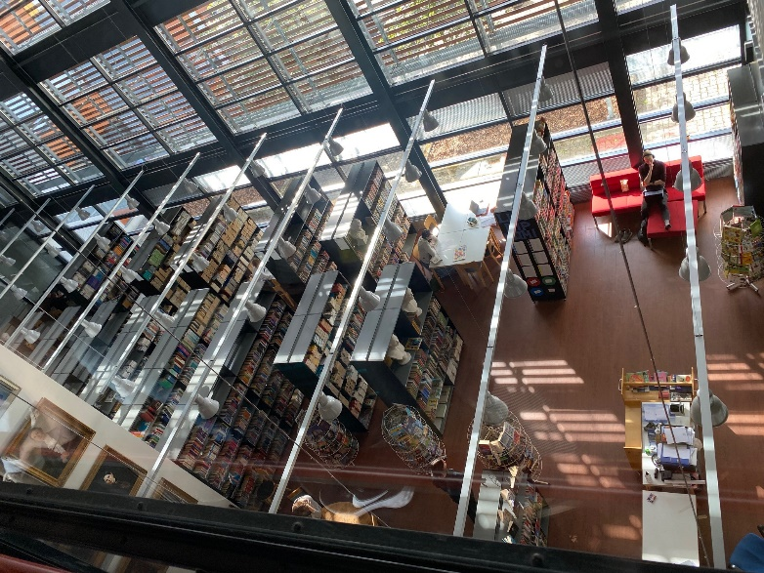
Schule im Ausland
Studierende suchen sich selbst eine Schule
Unterstützung:
Deutsche Schulen im Ausland
https://www.kmk-pad.org/
Liste im Referat für SPS mit Schulen, an denen schon Studierende aus Kassel waren: siedenbiedel@uni-kassel.de
CELA: Kontakte an Deutsche Schulen in Lateinamerika

